Slide 1
Öar av mörker i stadens ljus
en GIS-analys med PREBAT för att visa gatubelysningens rumsliga effekt på fladdermöss
Notes:
Hej!
Jag heter Caroline Öhman och har ett fritidsintresse för fladdermöss.
Jag har läst GIS ett år. GIS = Geografiska Informationssystem, hantering av digital geodata. Eller ”kartor på datorn”.
På min praktik såg jag chansen att göra någonting för fladdermöss!
Hur kan GIS användas för att hjälpa fladdermöss? Massa sätt. Här är ett enkelt sätt.
Vikten av mörker lyfts allt mer. Men hur stor del av din närmiljö består av mörka öar, det vill säga områden som är mörka men samtidigt omringade av ljus? Dessa områden är otillgängliga för ljuskänsliga fladdermöss. Vi pratar om gröna infrastruktur, men behöver också en sammanhängande mörk infrastruktur.
GIS (geografiska informationssystem) handlar om att bearbeta och använda geografiska data. PREBAT är ett GIS-verktyg som förutsäger möjlig fladdermusförekomst eller artrikedom, baserat på gratis geodata samt kunskap om fladdermössens beteenden. Det utvecklades av SLU, ägs av Trafikverket och är fritt att använda. På Alingsås kommun använde jag PREBAT tillsammans med kommunens gatubelysningsdata för att visa mängden mörka öar och illustrera bortfallet av livsmiljöer för fladdermöss.

Slide 2
Mörka öar
Många mörka platser
Men kan ljuskänsliga fladdermöss komma dit?
= Mörk ö
Går ljuskänsliga arter miste om bra fladdermusområden?
GIS-analys – ArcGIS Pro

Slide 3
Frågor
Var är det mörkt?
Var finns bra fladdermusområden?

Slide 4
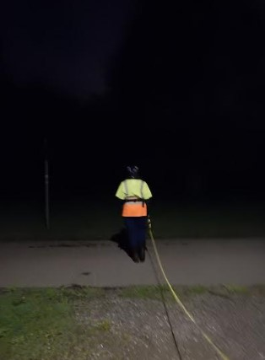
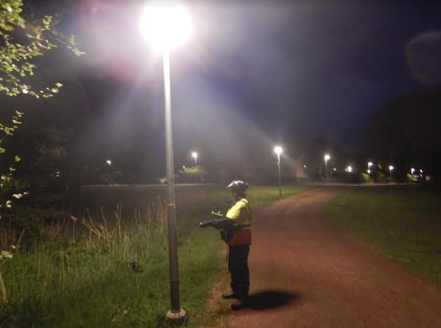
Var är det mörkt?
Mätte ljusspridning med luxmätare. 39 platser <1 lux = mörkt
Datainsamling med Fieldmaps (ArcGIS)
Snitt Cykelväg: 13,1 m Bilväg: 20,7 m
Notes:
Tips är att inte göra det här i Maj, för man måste vara upp mitt i natten för att det ska vara mörkt…

Slide 5
Var är det mörkt?
Gatubelysning inte enda källan till ljus, men
Förhållandevis enkel modellering!
Data: belysningsstolpar – från kommunen
Snitt för cykelvägar och bilvägar blev en översiktlig ljuskarta

Slide 6
Notes:
Det här är Alingsås stad

Slide 7
Notes:
Det här är områden påverkade av gatubelysning.
Det finns en hel del mörka platser även inne i stan.
Nu vill vi veta vilka områden som är mörka, men helt omringade av ljus. Det finns ett GIS-verktyg för det

Slide 8
Notes:
Oj då, där försvann större delen av tätorten.
Nu visar kartan bara gatubelysning. Vi kan räkna ut att de mörka öarna i mitten av stan inte är helt mörka.
Intressant blir parker och skogsområden i utkanten av stan.
Så var vill fladdermössen vara?

Slide 9
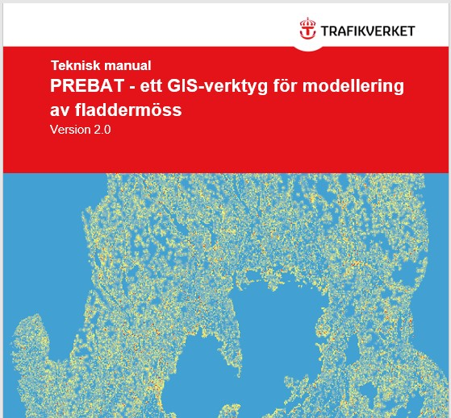
Var finns bra fladdermusområden?
PREBAT GIS-verktyg – modell för ArcGIS Pro Berättats i tidigare föredrag…
Ägs av Trafikverket och är gratis
Baseras på fri geodata
Tar hänsyn till fladdermusbeteenden och krav på boplatser
Men inte ljus!
Notes:
Exempel
Beteenden: Behöver ha nära till vatten, honor kan inte flyga så långt från boet när de har ungar osv.
Krav på boplatser: Man för in mycket data i modellen, exempelvis vägar (barriärer), naturtyper och grova träd.

Slide 10
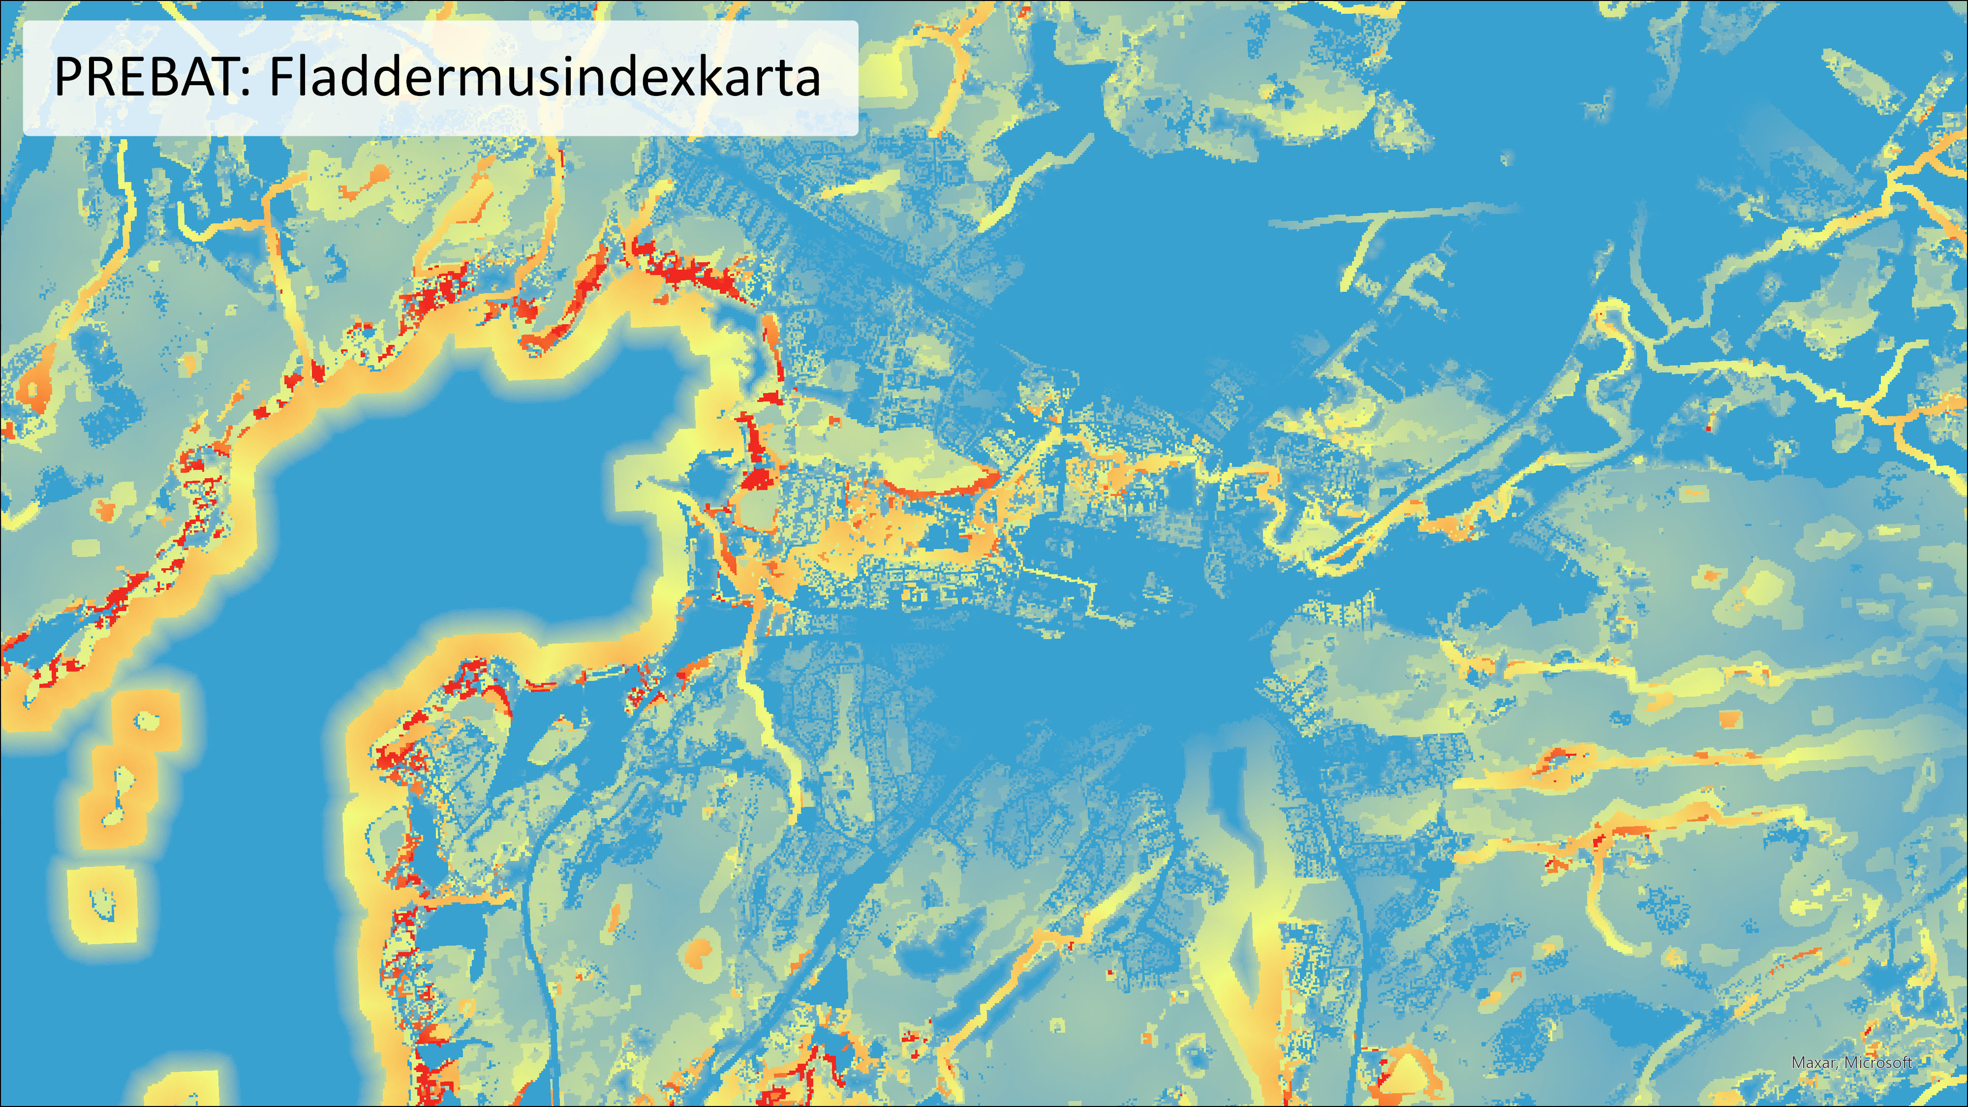
Notes:
Här ser ni resultatet av PREBAT.
Det är en skala från rött till blått. Rött är områden som kan vara bra för fladdermöss.
Blått är mindre intressanta områden.
Kartan visar samma utbredning som den tidigare vi tittade på.
Alingsås tätort i mitten.
Till vänster sjön Mjörn. Där finns många ekhagar = bra boplatser och nära till vatten.
Nu kommer det spännande: Att lägga de mörka öarna på PREBAT-kartan!

Slide 11
Notes:
Här är tanken att man vi ska kunna se vilken kvalitet de mörka öarna har.
Det lila skymmer lite så vi byter till en karta med gråa öar

Slide 12
Notes:
Här kan vi se att det är mycket blått på de mörka öarna, vilket är positivt. Då är det inte några supermiljöer som är otillgängliga. Nu zoomar vi in till några naturreservat.

Slide 13
Notes:
Exempel på vad man kan identifiera med den här metoden.
Här har jag lagt in naturreservat, som är streckade
Röda inringade områden är nyckelbiotoper som identifierats av PREBAT.
Nyckelbiotoper är mycket viktiga för fladdermöss när det är ont om mat, som på tidigt på våren och sent på hösten.
Ett av naturreservaten här är en mörk ö. Det är ett berg med bokskog precis vid sjön Mjörn.
Det finns röda områden på berget. Men realistiskt kanske inte röda områden precis bredvid ljus är intressant.
Jag tycker att det här är ett bra exempel på område där man kan göra nytta med ljusanpassningar.
Hur detta ska ske överlåter jag till andra att diskutera.

Slide 14
Varför göra analysen?
Enkel analys. Jag har läst ett år och klarade det ☺
Lätt att identifiera problemområden
Bonus om inventeringar finns så man kan jämföra kartorna med faktisk förekomst.
Kraftfullt visuellt verktyg – ”Så här mycket yta försvinner”
Notes:
Det är lätt att säga att fladdermöss påverkas av ljus, svårare att förstå vidden av det.
Med den här metoden kan man visa för de som fattar besluten ”Så här mycket yta försvinner om vi belyser det här området”!

Slide 15
Tack!
Länk till storymap som kommer att finnas på Alingsås kommuns webbsida, där man kan vandra runt i kartorna själv:
https://storymaps.arcgis.com/stories/560cbf0790a749f4818e4ce7525f2b07

